Slide 1
Predicción de propina baja en taxis de NYC con Apache Spark MLlib
Comparación de algoritmos de Machine Learning distribuido sobre Big Data
Niels Pacheco · Maestría en IA — EPG-UNI · Curso de Big Data · Docente: Mg. Rosa V. Encinas Quille

Slide 2
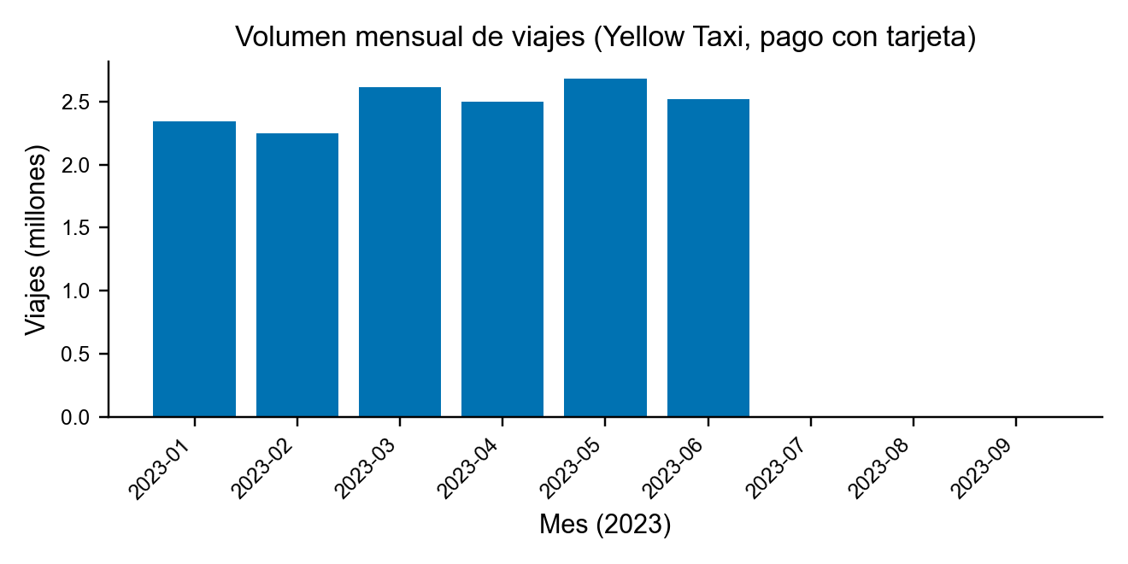
El problema y la necesidad
• La propina es una fracción clave del ingreso del conductor de taxi.
• ¿Podemos anticipar, al inicio del viaje, si dejará una propina baja?
• Beneficiarios:
– Conductores: anticipar viajes de baja recompensa.
– Plataformas/despacho: incentivos y asignación más justa.
• Reto técnico: decenas de millones de viajes → no cabe en una sola máquina con herramientas tradicionales.

Slide 3
Propuesta de valor
• Pipeline de Big Data reproducible, de extremo a extremo, sobre datos públicos reales.
• Compara 4 algoritmos distribuidos y mide su costo y escalabilidad.
• Qué lo hace distinto:
– Métricas honestas bajo desbalance (no solo accuracy).
– Evidencia cuantitativa de escalabilidad (datos y núcleos).
– Decisiones documentadas (ADRs) y código abierto (repo público).

Slide 4
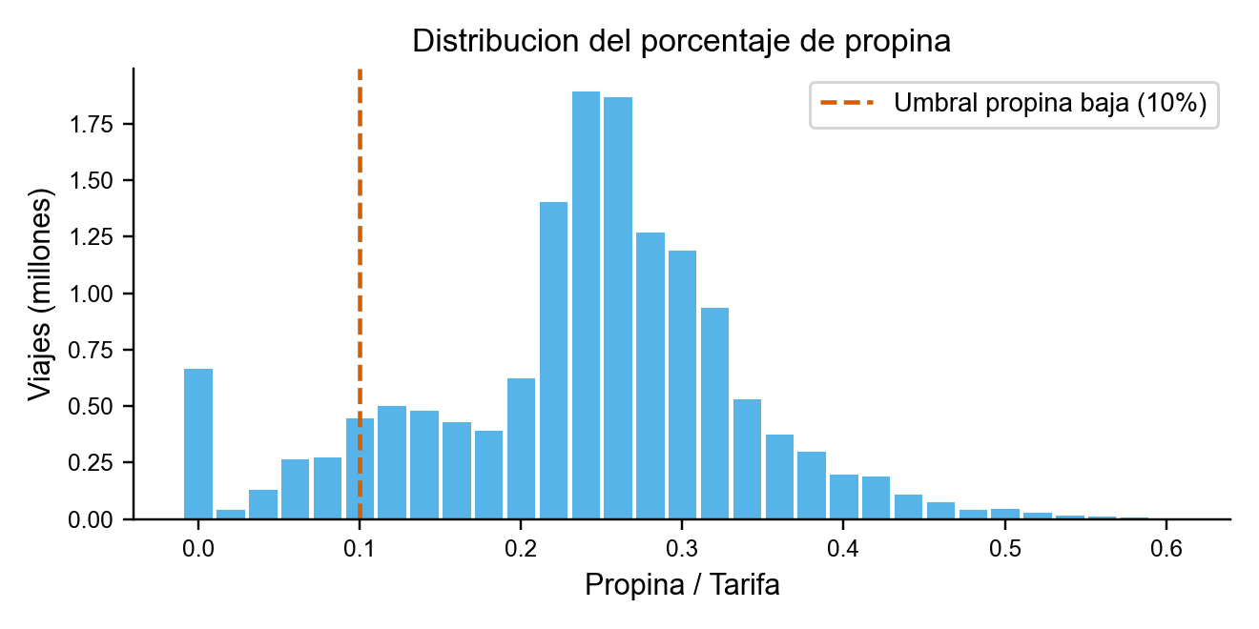
Los datos: NYC TLC Yellow Taxi
• 6 meses de 2023 · 19,493,620 viajes crudos → 14,912,381 tras limpieza.
• Formato Apache Parquet (columnar), ~2,5 M viajes/mes.
• Las 5 V abordadas:
– Volumen: ~15 M de registros. Variedad: espacio, tiempo, economía.
– Veracidad: solo pagos con tarjeta (la propina en efectivo no se registra).
– Valor: anticipar la recompensa del conductor.

Slide 5
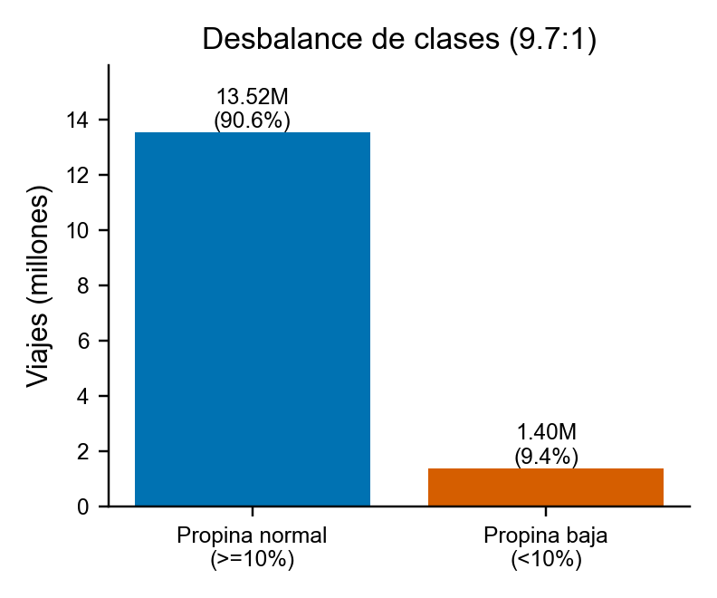
El reto central: desbalance de clases
La propina baja es minoritaria (9.4%), con un desbalance de 9.7:1. Un modelo trivial lograría ~90% de accuracy y 0% de recall útil.

Slide 6
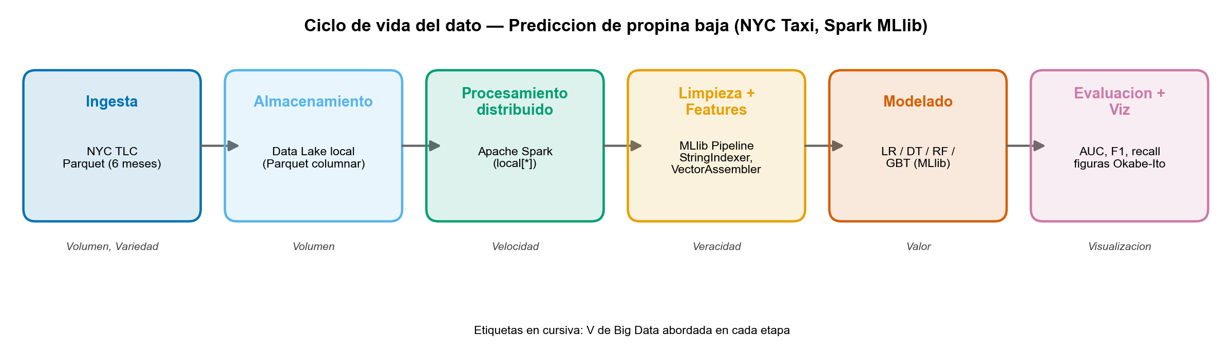
Arquitectura: ciclo de vida del dato
Ingesta → Almacenamiento → Procesamiento distribuido (Spark) → Features (MLlib) → Modelado → Evaluación y visualización.

Slide 7
Requerimientos de la solución
• Funcionales:
– Ingesta y normalización de Parquet con esquema variable.
– Limpieza, ingeniería de variables y etiquetado distribuido.
– Entrenamiento y comparación de modelos; reportes de métricas.
• No funcionales:
– Escalabilidad horizontal (datos y núcleos).
– Reproducibilidad (entorno y datos versionados).
– Veracidad y honestidad estadística de la evaluación.

Slide 8
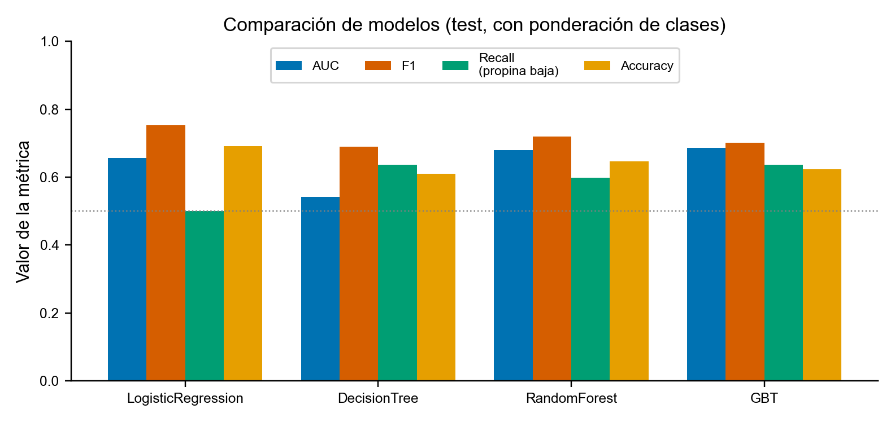
Metodología (Spark MLlib)
• Pipeline: StringIndexer → OneHotEncoder → VectorAssembler.
• 14 variables numéricas + 2 categóricas; se excluye la propina (anti-fuga).
• 4 modelos: Regresión Logística, Árbol, Random Forest, GBT.
• Desbalance: ponderación de instancias por clase (los 4 modelos).
• Split 80/20 idéntico para todos; AUC, F1, recall de la minoría.

Slide 9
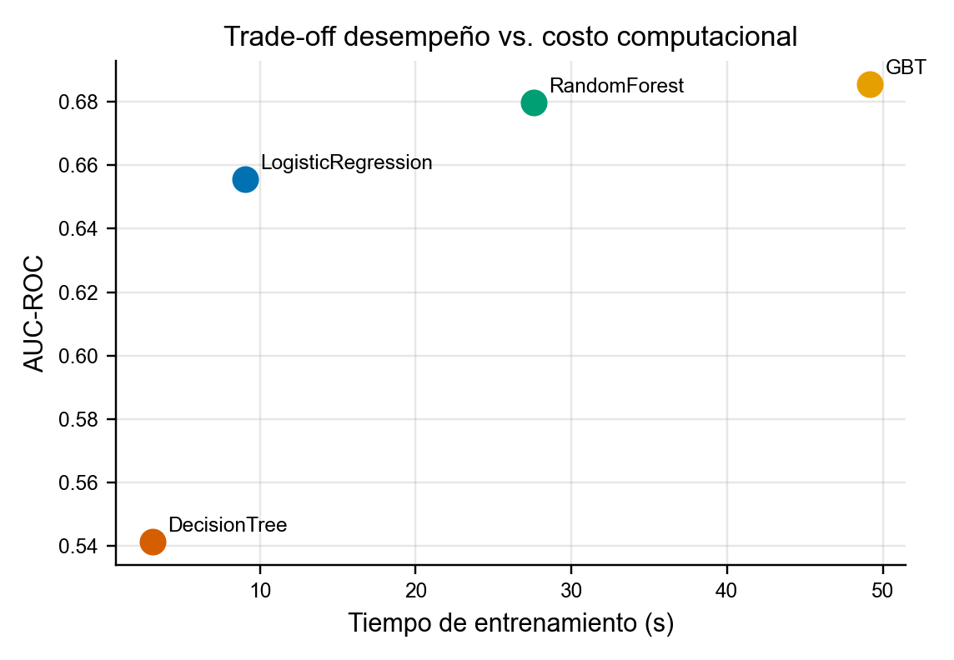
Resultados: comparación de modelos
Modelo | AUC | F1 | Acc. | Rec+ | t(s)
LogisticRegression | 0.656 | 0.753 | 0.691 | 0.501 | 9
DecisionTree | 0.541 | 0.690 | 0.609 | 0.637 | 3
RandomForest | 0.680 | 0.720 | 0.646 | 0.598 | 28
GBT | 0.686 | 0.702 | 0.623 | 0.637 | 49
Con ponderación, los 4 modelos detectan la minoría. GBT y RF dan el mejor AUC; el árbol y GBT, el mejor recall — pero a costos muy distintos.

Slide 10
Hallazgo clave: la accuracy engaña
• Bajo fuerte desbalance, la accuracy NO es una métrica honesta.
• Un clasificador trivial lograría 90,6% de accuracy y 0% de recall útil.
• Por eso evaluamos con AUC y recall de la clase minoritaria.
• No hay un único ganador:
– GBT: mejor desempeño (AUC 0.686, recall+ 0.64), mayor costo.
– Random Forest: AUC casi igual (0.680) a la mitad del tiempo.
– Regresión Logística: la más eficiente (9 s).

Slide 11
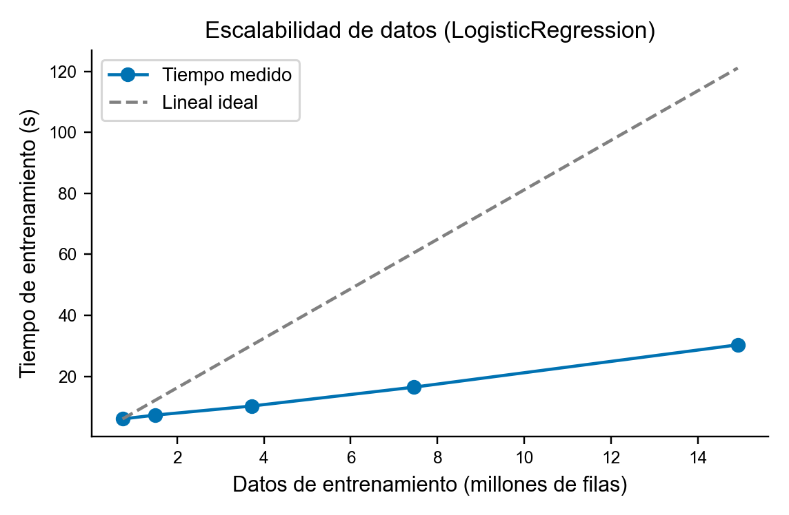
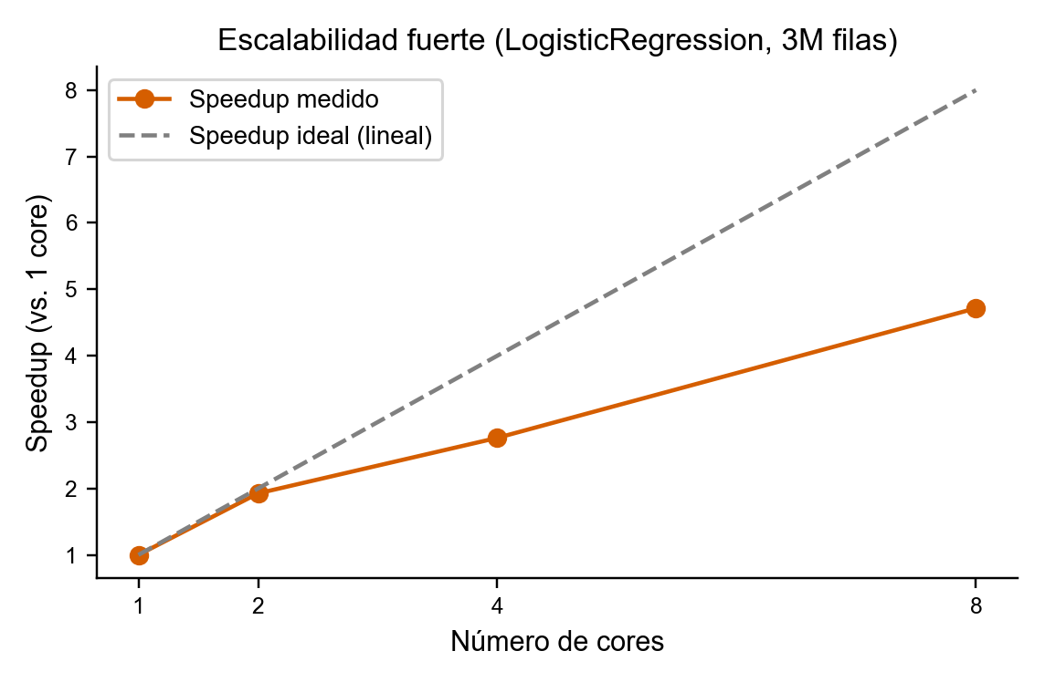
Escalabilidad del procesamiento distribuido
Escalabilidad de datos sublineal y speedup de 4.7× con 8 núcleos (ley de Amdahl).

Slide 12
Viabilidad e impacto
• Escenarios de uso:
– Incentivos dinámicos y asignación de viajes.
– Análisis del comportamiento de propina por zona/horario.
• Limitaciones:
– Sesgo: solo pagos con tarjeta; señal limitada de la propina.
– Ejecución local: no captura red/shuffle entre nodos.
• Expansión: clúster real (EMR/Databricks), datos contextuales (clima, tráfico), streaming.

Slide 13
Conclusiones
• Se comparó de forma justa el desempeño y el costo de 4 clasificadores distribuidos sobre ~15 M de viajes.
• Lección 1: en datos desbalanceados, elegir por AUC y recall, no por accuracy.
• Lección 2: Random Forest dio el mejor compromiso; la Regresión Logística, el menor costo.
• Lección 3: la escalabilidad confirma las ventajas y los límites (Amdahl) del cómputo distribuido.
• Código, datos y artículo: repositorio público reproducible.

Slide 14
¡Gracias!
Preguntas y discusión
Repositorio: github.com/nielspac177/big-data-nyc-taxi-mllib · nielspacheco1997@gmail.com

